Slide 1
§.基础知识题 - 字符数组的输入与输出
要求：
1、完成本文档中所有的题目并写出分析、运行结果，体会字符数组输入输出时不同用法的差异
2、题目明确指定编译器外，缺省使用VS2022即可
★ 如果要换成其他编译器，可能需要自行修改头文件适配
★ 部分代码编译时有warning，不影响概念理解，可以忽略
3、直接在本文件上作答，写出答案/截图（不允许手写、手写拍照截图）即可；填写答案时，为适应所填内容或贴图，
允许调整页面的字体大小、颜色、文本框的位置等
★ 贴图要有效部分即可，不需要全部内容
★ 在保证一页一题的前提下，具体页面布局可以自行发挥，简单易读即可
★ 不允许手写在纸上，再拍照贴图
★ 允许在各种软件工具上完成（不含手写），再截图贴图
★ 如果某题要求VS+Dev的，则如果两个编译器运行结果一致，贴VS的一张图即可，如果不一致，则两个图都要贴
4、转换为pdf后提交
5、5月10日前网上提交本次作业（在“文档作业”中提交）

Slide 2


§.基础知识题 - 字符数组的输入与输出
贴图要求：只需要截取输出窗口中的有效部分即可，如果全部截取/截取过大，则视为无效贴图
例：无效贴图 例：有效贴图

Slide 3
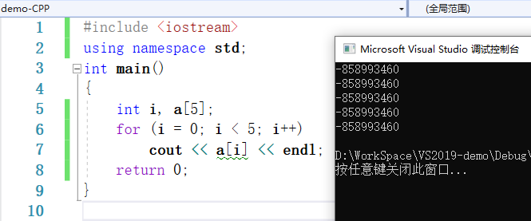
§.基础知识题 - 字符数组的输入与输出
注意：
1、部分内容的填写，如果能确定是"不确定值/随机值"的，可直接填写"**/随机"
输出的5行内容是：
**
**
**
**
**
输出的5行内容是：
随机
随机
随机
随机
随机

Slide 4

§.基础知识题 - 字符数组的输入与输出
附：用WPS等其他第三方软件打开PPT，将代码复制到VS2022中后，如果出现类似下面的编译报错，则观察源程序
编辑窗的右下角是否为CR，如果是，单击CR，在弹出中选择CRLF，再次CTRL+F5运行即可

Slide 5
§.基础知识题 - 字符数组的输入与输出
1.输入
逐个输入：scanf("%c",&数组元素) C方式
cin >> 数组元素 C++方式
例1：C方式输入单个字符
#define _CRT_SECURE_NO_WARNINGS //VS需要
#include <iostream>
using namespace std;
int main()
{
char a[10];
int i;
for(i=0; i<10; i++)
cout << int(a[i]) << endl;
scanf("%c%c", &a[3], &a[7]);
for(i=0; i<10; i++)
cout << int(a[i]) << endl;
return 0;
}
scanf前首先输出10行，内容是：
-52
-52
-52
-52
-52
-52
-52
-52
-52
-52
scanf时，输入AB并回车，输出是：
-52
-52
-52
65
-52
-52
-52
66
-52
-52
//用不同颜色标注出有变化的内容
数组下标表示前有
取地址符号&
因为scanf规定后面
必须是变量的地址
本页需填写答案

Slide 6
§.基础知识题 - 字符数组的输入与输出
1.输入
逐个输入：scanf("%c",&数组元素) C方式
cin >> 数组元素 C++方式
例2：C++方式输入单个字符
#include <iostream>
using namespace std;
int main()
{
char a[10];
int i;
for(i=0; i<10; i++)
cout << int(a[i]) << endl;
cin >> a[3] >> a[7];
for(i=0; i<10; i++)
cout << int(a[i]) << endl;
return 0;
}
cin前首先输出10行，内容是
-52
-52
-52
-52
-52
-52
-52
-52
-52
-52
cin时，输入AB并回车，输出是：
-52
-52
-52
65
-52
-52
-52
66
-52
-52
//用不同颜色标注出有变化的内容
数组下标表示前
无取地址符号&
本页需填写答案

Slide 7
§.基础知识题 - 字符数组的输入与输出
1.输入
逐个输入：scanf("%c",&数组元素) C方式
cin >> 数组元素 C++方式
例3：C方式多次逐个输入时回车的处理
#define _CRT_SECURE_NO_WARNINGS //VS需要
#include <iostream>
using namespace std;
int main()
{
char a[10];
int i;
for(i=0; i<10; i++)
cout << int(a[i]) << endl;
scanf("%c%c", &a[3], &a[7]);
scanf("%c", &a[0]);
for(i=0; i<10; i++)
cout << int(a[i]) << endl;
return 0;
}
scanf前首先输出10行，内容是
-52
-52
-52
-52
-52
-52
-52
-52
-52
-52
scanf时，输入AB并回车，输出是：
10
-52
-52
65
-52
-52
-52
66
-52
-52
//用不同颜色标注出有变化的内容
本页需填写答案

Slide 8
§.基础知识题 - 字符数组的输入与输出
1.输入
逐个输入：scanf("%c",&数组元素) C方式
cin >> 数组元素 C++方式
例4：C++方式多次逐个输入时回车的处理
#include <iostream>
using namespace std;
int main()
{
char a[10];
int i;
for(i=0; i<10; i++)
cout << int(a[i]) << endl;
cin >> a[3] >> a[7];
cin >> a[0];
for(i=0; i<10; i++)
cout << int(a[i]) << endl;
return 0;
}
cin前首先输出10行，内容是
-52
-52
-52
-52
-52
-52
-52
-52
-52
-52
cin时，输入AB并回车，表现如何？无输出
多按几次回车，表现如何？仍然无输出
最后再输入C并回车，则输出是：
67
-52
-52
65
-52
-52
-52
66
-52
-52
//用不同颜色标注出有变化的内容
综合例3/4得到结论：当多次逐个输入时，
C方式处理回车的方式是__遇到回车直接读入__，
C++方式处理回车的方式是_遇到回车跳过__
本页需填写答案

Slide 9
§.基础知识题 - 字符数组的输入与输出
1.输入
字符串形式：scanf("%s",数组名) C方式
cin >> 数组名 C++方式
例5：C方式输入字符串(正确)
#define _CRT_SECURE_NO_WARNINGS //VS需要
#include <iostream>
using namespace std;
int main()
{
char a[10];
int i;
for(i=0; i<10; i++)
cout << int(a[i]) << endl;
scanf("%s", a);
for(i=0; i<10; i++)
cout << int(a[i]) << endl;
return 0;
}
scanf前首先输出10行，内容是
-52
-52
-52
-52
-52
-52
-52
-52
-52
-52
等待键盘输入，输入Hello并回车，输出为
72
101
108
108
111
0
-52
-52
-52
-52
//用不同颜色标注出有变化的内容
问：1、回车是否在数组中？不在
2、Hello后面的一个字符是什么？\0
直接数组名，无下标，
也不加&
因为C/C++规定，数组名
代表数组的起始地址
本页需填写答案

Slide 10

§.基础知识题 - 字符数组的输入与输出
1.输入
字符串形式：scanf("%s",数组名) C方式
cin >> 数组名 C++方式
例6：C方式输入字符串(错误)
#define _CRT_SECURE_NO_WARNINGS //VS需要
#include <iostream>
using namespace std;
int main()
{
char a[10];
int i;
for(i=0; i<10; i++)
cout << int(a[i]) << endl;
scanf("%s", a);
for(i=0; i<10; i++)
cout << int(a[i]) << endl;
return 0;
}
scanf前首先输出10行，内容是
-52
-52
-52
-52
-52
-52
-52
-52
-52
-52
等待键盘输入：
测试1：输入9个及以内字符并回车，输出？
测试2：输入10个及以上字符并回车，输出？
97
97
97
97
97
97
97
97
97
0
问：如果要保证输入正确，输入的字符个数
要__小于__定义的字符数组的长度
直接数组名，无下标，
也不加&
因为C/C++规定，数组名
代表数组的起始地址
本页需填写答案

Slide 11
§.基础知识题 - 字符数组的输入与输出
1.输入
字符串形式：scanf("%s",数组名) C方式
cin >> 数组名 C++方式
例7：C++方式输入字符串(正确)
#include <iostream>
using namespace std;
int main()
{
char a[10];
int i;
for(i=0; i<10; i++)
cout << int(a[i]) << endl;
cin >> a;
for(i=0; i<10; i++)
cout << int(a[i]) << endl;
return 0;
}
cin前首先输出10行，内容是
-52
-52
-52
-52
-52
-52
-52
-52
-52
-52
等待键盘输入，输入Hello并回车，输出为
72
101
108
108
111
0
-52
-52
-52
-52
//用不同颜色标注出有变化的内容
问：1、回车是否在数组中？否
2、Hello后面的一个字符是什么？\0
直接数组名,无下标,也不加&
本页需填写答案

Slide 12

§.基础知识题 - 字符数组的输入与输出
1.输入
字符串形式：scanf("%s",数组名) C方式
cin >> 数组名 C++方式
例8：C++方式输入字符串(错误)
#include <iostream>
using namespace std;
int main()
{
char a[10];
int i;
for(i=0; i<10; i++)
cout << int(a[i]) << endl;
cin >> a;
for(i=0; i<10; i++)
cout << int(a[i]) << endl;
return 0;
}
cin前首先输出10行，内容是
-52
-52
-52
-52
-52
-52
-52
-52
-52
-52
等待键盘输入：
测试1：输入9个及以内字符并回车，输出？
测试2：输入10个及以上字符并回车，输出？
97
97
97
97
97
97
97
97
97
0
问：如果要保证输入正确，输入的字符个数
要__小于__定义的字符数组的长度
直接数组名,无下标,也不加&
本页需填写答案

Slide 13
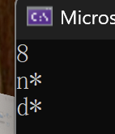
§.基础知识题 - 字符数组的输入与输出
2.输出
逐个：printf("%c",数组元素) C方式
cout << 数组元素 C++方式
例9：C/C++方式输出单个字符
#include <iostream>
#include <cstdio>
using namespace std;
int main()
{
char a[]="Student"; //长度缺省为8
cout << sizeof(a) << endl;
printf("%c*\n", a[5]);
cout << a[3] << '*' << endl;
return 0;
}
//输出加*是为了确认只输出了一个字符
输出为：
本页需填写答案

Slide 14
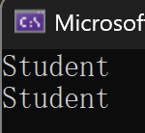
§.基础知识题 - 字符数组的输入与输出
2.输出
逐个：printf("%c",数组元素) C方式
cout << 数组元素 C++方式
例10：C/C++方式以单个字符+循环形式输出整个数组
#include <iostream>
#include <cstdio>
using namespace std;
int main()
{
int i;
char a[]="Student";
for(i=0; i<7; i++)
printf("%c", a[i]);
cout << endl; //换行
for(i=0; i<7; i++)
cout << a[i];
cout << endl; //换行
return 0;
}
输出为：
数组 a 缺省长度为8
输出[0]-[6]，尾零不输出
本页需填写答案

Slide 15
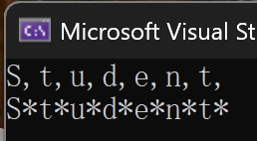
§.基础知识题 - 字符数组的输入与输出
2.输出
逐个：printf("%c",数组元素) C方式
cout << 数组元素 C++方式
例11：C/C++方式以单个字符+循环形式输出整个数组
#include <iostream>
#include <cstdio>
using namespace std;
int main()
{
int i;
char a[]="Student";
for(i=0; i<7; i++)
printf("%c,", a[i]);
cout << endl; //换行
for(i=0; i<7; i++)
cout << a[i] << '*';
cout << endl; //换行
return 0;
}
输出为：
%c后面多一个,
cout方式每个字符
后面多一个*
本页需填写答案

Slide 16
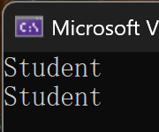
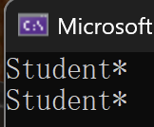
§.基础知识题 - 字符数组的输入与输出
2.输出
字符串形式：printf("%s",数组名) C方式
cout << 数组名 C++方式
例12：C/C++以字符串方式输出字符数组
#include <iostream>
using namespace std;
int main()
{
char a[]="Student";
printf("%s\n", a);
cout << a << endl;
return 0;
}
输出为：
问：尾零输出了吗？如何证明？
输出a后输出’*’,由下图可知尾
0没输出
跟数组名
不是数组元素名
本页需填写答案

Slide 17
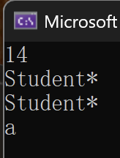
§.基础知识题 - 字符数组的输入与输出
2.输出
字符串形式：printf("%s",数组名) C方式
cout << 数组名 C++方式
例13：C/C++以字符串方式输出字符数组
#include <iostream>
#include <cstdio>
using namespace std;
int main()
{
char a[]="Student\0china";
cout << sizeof(a) << endl;
printf("%s*\n", a);
cout << a << '*' << endl;
cout << a[12] << endl;
return 0;
}
输出为：
问1：从本例的结果可知，
数组a的长度是_14_，
最后是否还有隐含的\0？有
a中的字符串的长度是_7_
问2：字符串形式输出字符数组，
如果数组中包含显式'\0'，
则输出到___\0前一位___
为止
本页需填写答案

Slide 18
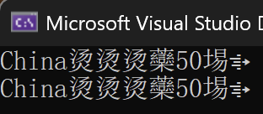
§.基础知识题 - 字符数组的输入与输出
2.输出
字符串形式：printf("%s",数组名) C方式
cout << 数组名 C++方式
例14：C/C++以字符串方式输出字符数组(不含尾零)
#include <iostream>
using namespace std;
int main()
{
//注意：不能以字符串方式初始化
char a[5]={'C','h','i','n','a'};
printf("%s\n", a);
cout << a << endl;
return 0;
}
输出为：
问1：为什么会有乱字符？
没有\0截止导致输出位定义字符
问2：如果%s方式换成下面形式
int i;
for (i=0; i<5; i++)
printf("%c", a[i]);
还会看到乱字符吗？为什么？
答：不会，因为只会输出前五位
本页需填写答案

Slide 19
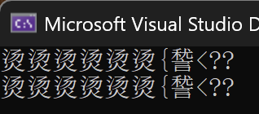
§.基础知识题 - 字符数组的输入与输出
2.输出
字符串形式：printf("%s",数组名) C方式
cout << 数组名 C++方式
例15：C/C++以字符串方式输出字符数组(不含尾零)
#include <iostream>
using namespace std;
int main()
{
char a[5]; //不初始化
printf("%s\n", a);
cout << a << endl;
return 0;
}
输出为：
问1：为什么会有乱字符？
答：没有初始化，a中不包括\0
问2：乱字符出现几行是正常的？
一行？多行？或者都正常？
答：两行乱码均是正常的，因为
printf 和 cout 分别独立执行了
一次字符串输出，每次都会越界
读取内存，直到遇到 \0。
结论：不能字符串形式输出不含
_\0_的字符数组，否则
可能会得到不正确的结果
本页需填写答案

Slide 20
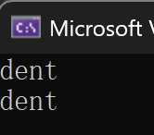
§.基础知识题 - 字符数组的输入与输出
3.从任一元素开始以字符串形式输入/输出
例16：从任一元素开始以字符串形式输出
#include <iostream>
using namespace std;
int main()
{
char a[]="Student";
printf("%s\n", &a[3]);
cout << &a[3] << endl;
return 0;
}
输出为：
%s形式
&数组元素名形式
本页需填写答案

Slide 21
§.基础知识题 - 字符数组的输入与输出
3.从任一元素开始以字符串形式输入/输出
例17：C方式从任一元素开始以字符串形式输入
#define _CRT_SECURE_NO_WARNINGS //VS需要
#include <iostream>
using namespace std;
int main()
{
int i;
char a[10];
for(i=0; i<10; i++)
cout << int(a[i]) << endl;
scanf("%s", &a[3]);
for(i=0; i<10; i++)
cout << int(a[i]) << endl;
return 0;
}
scanf先输出10行，内容是
-52
-52
-52
-52
-52
-52
-52
-52
-52
-52
等待键盘输入，输入Hello并回车，输出为
-52
-52
-52
72
101
108
108
111
0
-52
//用不同颜色标注出有变化的内容
&数组元素名形式
本页需填写答案

Slide 22
§.基础知识题 - 字符数组的输入与输出
3.从任一元素开始以字符串形式输入/输出
例18：C++方式从任一元素开始以字符串形式输入
#include <iostream>
using namespace std;
int main()
{
int i;
char a[10];
for(i=0; i<10; i++)
cout << int(a[i]) << endl;
cin >> &a[3];
for(i=0; i<10; i++)
cout << int(a[i]) << endl;
return 0;
}
cin先输出10行，内容是
-52
-52
-52
-52
-52
-52
-52
-52
-52
-52
等待键盘输入，输入Hello并回车，输出为
-52
-52
-52
72
101
108
108
111
0
-52
//用不同颜色标注出有变化的内容
综合例16-18的结果，得出的结论是：
C/C++方式从任一元素开始以字符串形式
输入输出时，表示形式都是__起始字符地址______的形式
&数组元素名形式
本页需填写答案

Slide 23
§.基础知识题 - 字符数组的输入与输出
1-3.总结
完成下表(给出了第一行的答案供参考)：
 | C方式 | C++方式
输入单个字符 | scanf("%c", &元素名) | cin >> 元素名
输入字符串 | scanf(”%s”, 数组名) | cin >> 数组名
输出单个字符 | printf(“%c”, 元素名) | cout << 元素名
输出字符串 | printf(“%s”, 数组名) | cout << 数组名
任一元素开始输入串 | scanf(“%s”, &元素名) | cin >> &元素名
任一元素开始输出串 | printf(“%c”, &元素名) | cout << &元素名
本页需填写答案

Slide 24
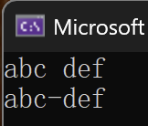
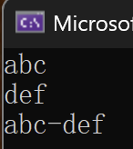
§.基础知识题 - 字符数组的输入与输出
4.多个字符串的输入
例19：C方式多个字符串的输入
#define _CRT_SECURE_NO_WARNINGS //VS需要
#include <iostream>
#include <cstdio>
using namespace std;
int main()
{
char a[10], b[20];
scanf("%s%s", a, b);
printf("%s-%s\n", a, b);
return 0;
}
1、假设输入为abc空格def并回车
则输出为：
2、假设输入为abc回车
def回车
则输出为：
结论：空格是__B__
A.输入串中的合法字符
B.输入分隔符
本页需填写答案

Slide 25
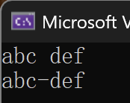
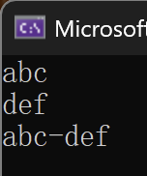
§.基础知识题 - 字符数组的输入与输出
4.多个字符串的输入
例20：C++方式多个字符串的输入
#include <iostream>
using namespace std;
int main()
{
char a[10], b[20];
cin >> a >> b;
cout << a << '-' << b << endl;
return 0;
}
1、假设输入为abc空格def并回车
则输出为：
2、假设输入为abc回车
def回车
则输出为：
结论：空格是_____B____
A.输入串中的合法字符
B.输入分隔符
综合例19-20可知：
scanf/cin从键盘上输入的字符串
不能包含_空格与回车_
本页需填写答案

Slide 26
§.基础知识题 - 字符数组的输入与输出
4.多个字符串的输入
★ 从键盘输入含空格字符串的方法(不同编译器不同)
● VS2022 ：有gets_s，无gets， 有fgets
● Dev C++ ：有gets， 无gets_s，有fgets
● fgets函数的原型定义为：
fgets(字符数组名，最大长度，stdin);
但与gets/gets_s的表现有不同，请自行观察
★ scanf/cin通过某些高级设置方式还是可以输入含空格的字符串的，本课程不再讨论

Slide 27


§.基础知识题 - 字符数组的输入与输出
4.多个字符串的输入
★ 从键盘输入含空格字符串的方法(不同编译器不同)
例21：VS下用gets_s输入含空格的字符串
#include <iostream>
using namespace std;
int main()
{
char a[10], b[20];
gets_s(a);
gets_s(b);
cout << a << endl;
cout << b << endl;
return 0;
}
1、键盘输入abc空格def并回车，
会继续等待输入，
再输入xyz并回车
则输出为：
abc def
xyz
2、键盘输入超过9个字符，观察
3、键盘先输入Hello并回车，
再输入超过19个字符，观察
问：为什么a最长输入只能是9？
为什么b最长输入只能是19？
因为终止符\0要占位
本页需填写答案

Slide 28
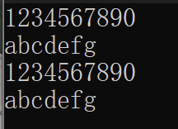
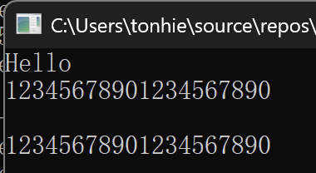
§.基础知识题 - 字符数组的输入与输出
4.多个字符串的输入
★ 从键盘输入含空格字符串的方法(不同编译器不同)
例22：DevC++下用gets输入含空格的字符串
#include <iostream>
#include <cstdio>
using namespace std;
int main()
{
char a[10], b[20];
gets(a);
gets(b);
cout << a << endl;
cout << b << endl;
return 0;
}
1、键盘输入abc空格def并回车，
会继续等待输入，
再输入xyz并回车
则输出为：
abc def
xyz
2、键盘输入超过9个字符，观察
3、键盘先输入Hello并回车，
再输入超过19个字符，观察
问：为什么a最长输入只能是9？
为什么b最长输入只能是19？
因为终止符\0要占位
本页需填写答案

Slide 29
§.基础知识题 - 字符数组的输入与输出
4.多个字符串的输入
★ 不同编译器从键盘输入含空格字符串的方法不同
例23：VS和Dev C++均可用fgets输入含空格的字符串
#include <iostream>
#include <cstdio>
using namespace std;
int main()
{
char a[10], b[20];
fgets(a,10,stdin);
fgets(b,20,stdin);
cout << a << endl;
cout << b << endl;
int i;
for(i=0; a[i]!='\0'; i++)
cout << int(a[i]) << ' ';
cout << endl;
for(i=0; b[i]!='\0'; i++)
cout << int(b[i]) << ' ';
cout << endl;
return 0;
}
1、键盘输入abc空格def并回车，
会继续等待输入，
再输入xyz并回车
则输出为：
  abc def
  xyz
  97 98 99 32 100 101 102 10
  120 121 122 10
问1：和例21-22的输出区别在哪里？
23会输出不可见的ASCII为10的字符
问2：后面两段红色代码的目的是什么？
打印出字符串中每个字符对应的数字
2、键盘输入9个字符并回车，则输出为：
97 98 99 100 101 102 103 104 105
10
3、如果输入28个字符并回车，则输出为：
123456789
0123456789012345678
49 50 51 52 53 54 55 56 57
48 49 50 51 52 53 54 55 56 57 48 49 50 51 52 53 54 55 56
4、如果输入超过28个字符并回车，
则输出为：
123456789
0123456789012345678
49 50 51 52 53 54 55 56 57
48 49 50 51 52 53 54 55 56 57 48 49 50 51 52 53 54 55 56
本页需填写答案

Slide 30
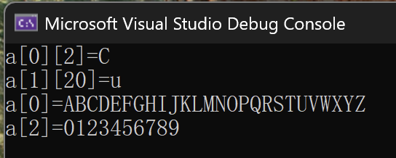
§.基础知识题 - 字符数组的输入与输出
5.二维字符数组的输入/输出
★ 数组名加双下标表示元素，单下标表示一维数组
例24：二维字符数组以双下标形式输出单个字符/单下标形式输出字符串
#include <iostream>
using namespace std;
int main()
{
char a[3][30]={"ABCDEFGHIJKLMNOPQRSTUVWXYZ",
"abcdefghijklmnopqrstuvwxyz",
"0123456789" };
// 单个字符输出(数组名+双下标)
printf("a[0][2]=%c\n", a[0][2]);
cout << "a[1][20]=" << a[1][20] << endl;
// 字符串输出(数组名+单下标)
printf("a[0]=%s\n",a[0]);
cout << "a[2]=" << a[2] << endl;
return 0;
}
输出为：
a[0][2]=C
a[1][20]=u
a[0]=ABCDEFGHIJKLMNOPQRSTUVWXYZ
a[2]=0123456789
本页需填写答案

Slide 31
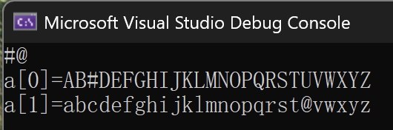
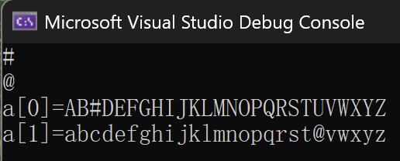
§.基础知识题 - 字符数组的输入与输出
5.二维字符数组的输入/输出
★ 数组名加双下标表示元素，单下标表示一维数组
例25：二维字符数组以双下标形式输入单个字符
#define _CRT_SECURE_NO_WARNINGS //VS需要
#include <iostream>
using namespace std;
int main()
{
char a[3][30]={"ABCDEFGHIJKLMNOPQRSTUVWXYZ",
"abcdefghijklmnopqrstuvwxyz",
"0123456789" };
// 单字符输入(数组名+双下标)
scanf("%c\n", &a[0][2]); //格式符为%c
cin >> a[1][20]; //无&
// 字符串输出(数组名+单下标)
printf("a[0]=%s\n", a[0]);
cout << "a[1]=" << a[1] << endl;
return 0;
}
1、键盘输入#@并回车，输出为：
2、键盘输入#并回车，
输入@并回车
输出为：
本页需填写答案

Slide 32
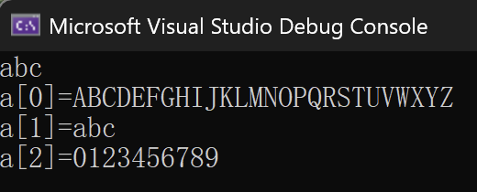
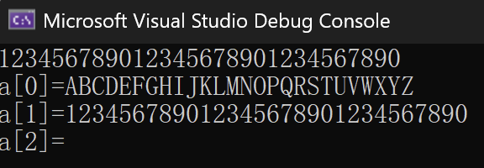

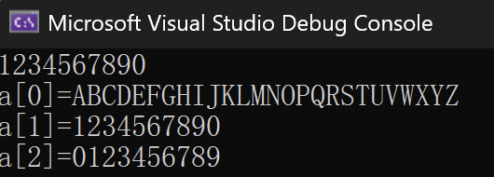

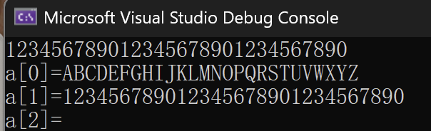
§.基础知识题 - 字符数组的输入与输出
5.二维字符数组的输入/输出
★ 数组名加双下标表示元素，单下标表示一维数组
例26：二维字符数组以单下标形式输入字符串
#define _CRT_SECURE_NO_WARNINGS //VS需要
#include <iostream>
using namespace std;
int main()
{
char a[3][30]={"ABCDEFGHIJKLMNOPQRSTUVWXYZ",
"abcdefghijklmnopqrstuvwxyz",
"0123456789" };
scanf("%s", a[1]);//a[1]是一维数组名,无&
cout << "a[0]=" << a[0] << endl;
cout << "a[1]=" << a[1] << endl;
cout << "a[2]=" << a[2] << endl;
return 0;
}
1、输入≤29个字符，输出为：
2、输入30-59个字符，输出为：
3、输入60个以上字符，输出为：
将scanf换为 cin >> a[1];
再重复1、2、3，观察结果
问1：输入30~59个字符为什么不
出现错误？a[2]中是什么？
超出30的部份会存入下一维度
a[2]中是溢出的字符
问2：简述你是怎么理解二维数组
越界的？只有当用完起始后
所有空间才会报错
本页需填写答案

Slide 33
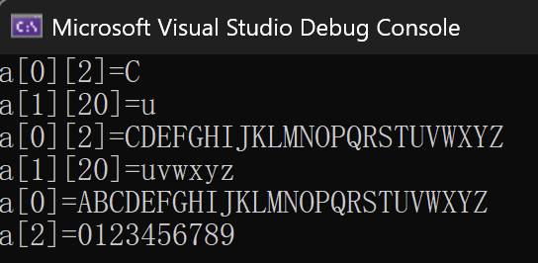
§.基础知识题 - 字符数组的输入与输出
5.二维字符数组的输入/输出
★ 数组名加双下标表示元素，单下标表示一维数组
例27：二维字符数组从任一位置开始输出字符串
#include <iostream>
using namespace std;
int main()
{
char a[3][30]={"ABCDEFGHIJKLMNOPQRSTUVWXYZ",
"abcdefghijklmnopqrstuvwxyz",
"0123456789" };
//（第1组）单字符输出(数组名+双下标)
printf("a[0][2]=%c\n", a[0][2]);
cout << "a[1][20]=" << a[1][20] << endl;
//（第2组）字符串输出(&+数组名+双下标)
printf("a[0][2]=%s\n", &a[0][2]);
cout << "a[1][20]=" << &a[1][20] << endl;
//（第3组）字符串输出(数组名+单下标)
printf("a[0]=%s\n",a[0]);
cout << "a[2]=" << a[2] << endl;
return 0;
}
输出为：
问1：同样双下标形式(第1/2组)，
怎样输出单个字符？不加地址符
怎样输出字符串？加地址符
问2：如何修改第2组的输出
(必须保持双下标形式不变)，
使输出结果与第3组一致？
改成&a[0][0]与a[2][0]
本页需填写答案

Slide 34
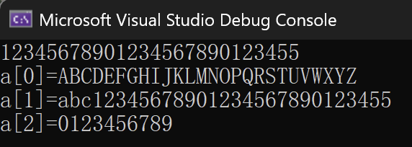
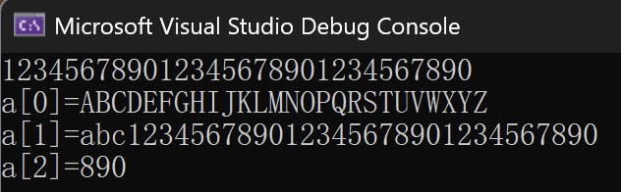

§.基础知识题 - 字符数组的输入与输出
5.二维字符数组的输入/输出
★ 数组名加双下标表示元素，单下标表示一维数组
例28：二维字符数组从任一位置开始输入字符串
#define _CRT_SECURE_NO_WARNINGS //VS需要
#include <iostream>
using namespace std;
int main()
{
char a[3][30]={"ABCDEFGHIJKLMNOPQRSTUVWXYZ",
"abcdefghijklmnopqrstuvwxyz",
"0123456789" };
scanf("%s", &a[1][3]);//&+数组名+双下标
cout << "a[0]=" << a[0] << endl;
cout << "a[1]=" << a[1] << endl;
cout << "a[2]=" << a[2] << endl;
return 0;
}
1、输入≤26个字符，输出为：
2、输入27-56个字符，输出为：
3、输入56个以上字符，输出为：
将scanf换为 cin >> &a[1][3];
再重复1、2、3，观察结果
问1：输入27~56个字符为什么不
出现错误？a[2]中是什么？
超出30的部份会存入下一维度
a[2]中是溢出的字符
问2：如果想不影响a[2]，
例26中是≤29个字符，
本例中是≤26个字符，
差别在哪？
储存的起始位置不一样
本页需填写答案

